Slide 1

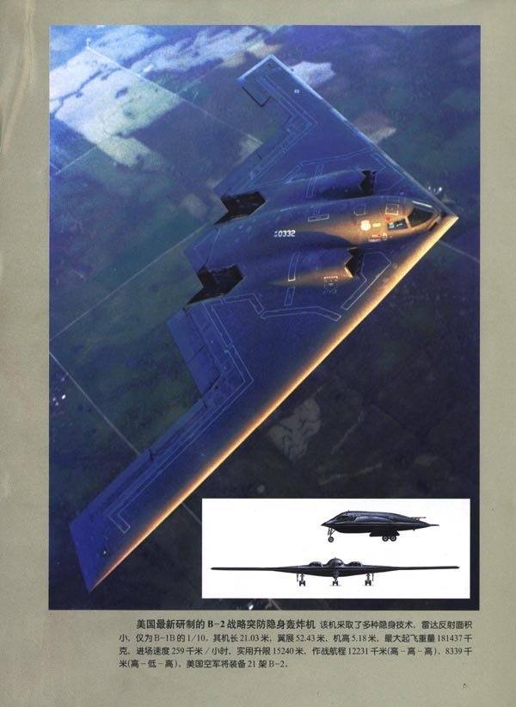
国防知识讲座
——人防知识

Slide 2
一、人防标志解读
二、什么是人民防空？
三、防空警报介绍
四、防护知识

Slide 3

一、人防标志解读
此图片为中国人民防空标志，该标志由文字和图案两部分构成，其基本含义是中国人民防空 。
“ CCAD”是中国人民防空的英文缩写：Chinese civil air defence。

Slide 4

图案的金黄色框为人民防空工程图形，象征人民防空通过采用工程掩蔽等防护措施，防范和减轻空袭及灾害的危害，保护人民生命和财产安全。
金黄色长城图形象征中华人民共和国，并寓意人民防空是国防的重要组成部分，是我国的地下长城 。
绿色橄榄枝象征和平与安宁。

Slide 5
蓝色三角图形和橙色背景象征中国人民防空与国际民防接轨。
国际民防组织
国际民防组织设在瑞士日内瓦，1931年成立，我国政府于1992年加入该组织，并任执行理事会成员。1998年10月在北京召开了第13届国际民防组织大会。

Slide 6
二、什么是人民防空？
人民防空，简称人防。它是国家根据国防的需要，动员和组织人民采取各种防护措施，防范和减轻空袭危害，保存战争潜力的综合性活动。其根本的目的是保护人民生命财产安全，保障社会主义现代化建设顺利进行。

Slide 7
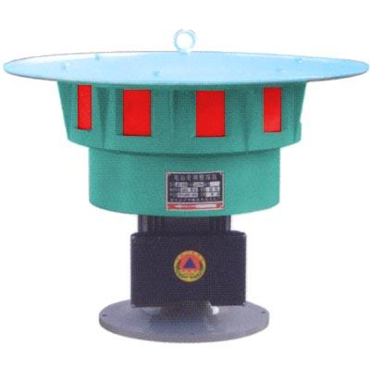
三、防空警报介绍
防空警报设备是国防设施的组成部分，平时用于抗灾救灾和突发事故情况下的灾情预报和紧急报知，战时用于人民防空，组织人员疏散时的告知手段。

Slide 8
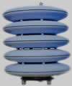
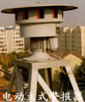
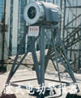
警报设备包含几个部分：
1.警报器：警报器又分电机型和电声型二种。电机型是以电动机作为该警报器的主要器件。电声型是由主机功效和扬声器组成。

Slide 9
2.控制设备：控制设备又分为有线控制和无线控制两种。
3.供电系统：供电系统又分市电供电和自供电两种。

Slide 10

警报器的音响分三种
1.预先警报：
用途：预先警报是在敌方对我方攻击有预兆时发放，要求人员开始疏散。
鸣叫方式：鸣36秒，停24秒，3遍为一个周期。
示意图：

Slide 11

2.空袭警报：
用途：空袭警报是在敌方对我方将要攻击时发放。
鸣叫方式：鸣6秒，停6秒，15遍为一个周期。
示意图：

Slide 12

3.解除警报：
用途：解除警报是在空袭或战情暂时缓解时发放。
鸣叫方式：鸣3分钟为一个周期。
示意图：

Slide 13
四、防护知识
在 现 代 高 科 技 条 件 下， 一 旦 发 生 局 部 战 争， 其 空 袭 手 段 日 趋 先 进。 现 代 战 争 表 明， 尽 管 空 袭 对 城 市 构 成 的 威 胁 日 益 增 大， 但 如 采 取 切 实 有 效 的 防 护 措 施， 就 有 可 能 最 大 限 度 地 减 轻 对 人 员 的 伤 害 和 城 市 设 施 的 破 坏。
空 袭 是 指 利 用 航 空、 航 天 飞 行 兵 器 对 城 镇 及 陆 地、 水 域 等 目 标 进 行 攻 击 的 战 争 行 动。 现 代 战 争 中 空 袭 的 特 点 有：

Slide 14
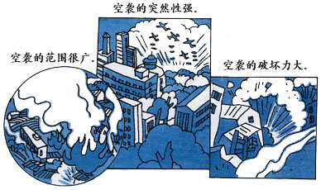

Slide 15
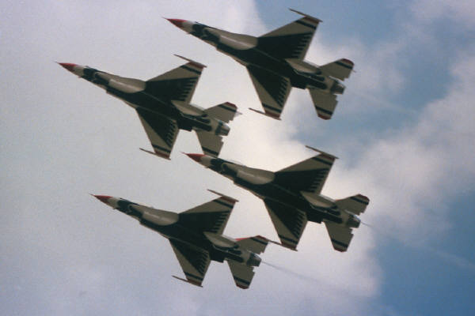
识别防空警报信号：
防空音响警报信号有三种，即预先警报、空袭警报和解除警报，由国家统一规定，城市防空指挥机关决定发放。

Slide 16
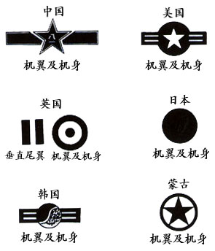
了解现代空袭兵器的基本知识，比如识别不同国家飞机符号。

Slide 17
空袭时的防护
1、听到预先警报时：
◆立即关闭煤气、熄灭炉火、切断电源。
◆携带准备好的用品，照顾好老人和小孩。迅速、有序地进入指定的防空设施。
◆夜间应严格遵守灯火管制的规定

Slide 18
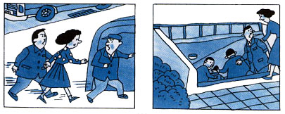
2、听到空袭警报时：
应就近进入防空设施隐蔽。如情况紧急无法进入防空设施时，要利用地形地物就近隐蔽。行人要就近进入地下室、地铁车站或钢筋混凝土建筑底层等处隐蔽，不要在高压电线、危险房屋和油库等易燃易爆处停留。

Slide 19
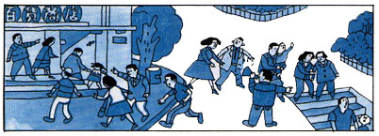
3、在公共场所：商店影剧院以及车站、码头的人员应听从指挥有秩序地利用地形地物分散隐蔽，不要慌张、拥挤、乱跑。

Slide 20
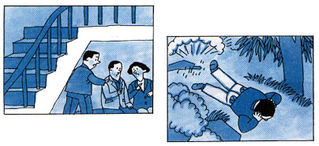
4、在室内：
可在钢筋混凝土楼房（5层以上）的底层、走廊或底层楼梯下，或在跨度较小的独用卫生间、灶间等处藏身。以上条件不具备时，也可趴在床下、桌子下或蹲在屋角边，切忌站在宣传品或露天阳台上。

Slide 21
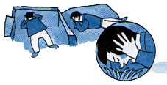
5、在空旷地：
可就近选择低洼地、路沟边、土堆旁或大树下疏散隐蔽，当发现炸弹（导弹）在你附近投下或爆炸时，应迅速就地卧倒。
卧倒的方法是：
面部向下，掩住耳，张开嘴，闭上眼，胸和腹部不要紧贴地面，以
防震伤。

Slide 22
谢谢

